Slide 1
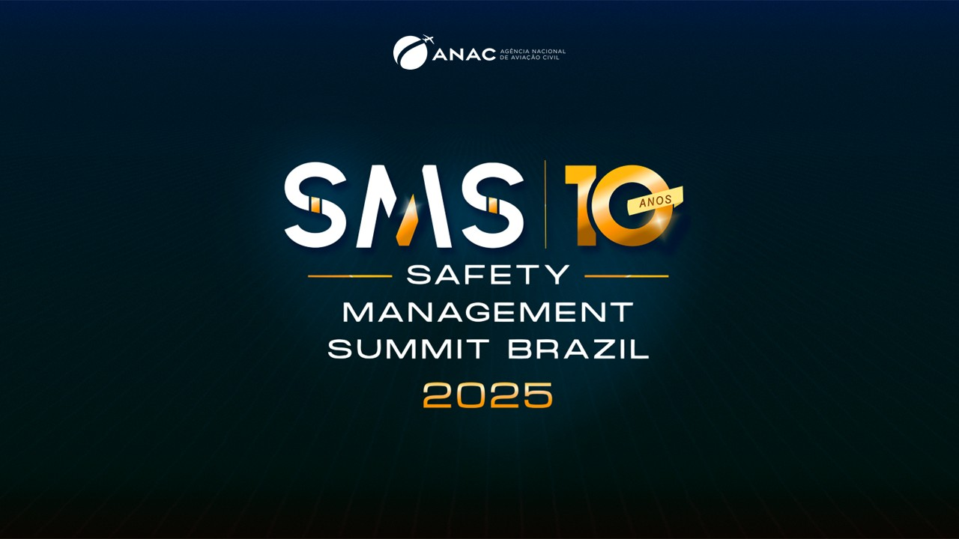

Slide 2
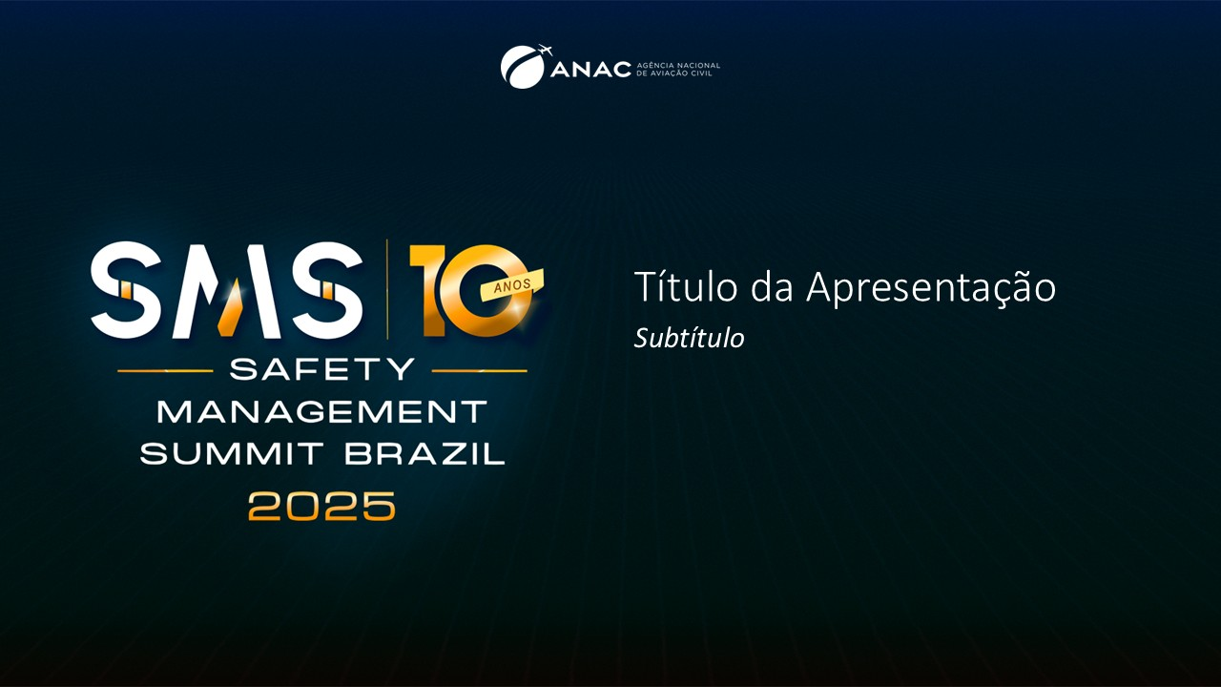

Pilotos examinadores autônomos – Vigilância por filmagem
Reporte

Slide 3

Qual o real objetivo da vigilância?
Check lists
Scan Flow
Procedimentos corretos
Conhecimento da máquina
Cultura de Safety
Não
O cheque aconteceu?
O checador era o correto?
O checando era o correto?
Sim
Procedimentos operacionais corretos?
Procedimentos de exame corretos?

Slide 4
Então, foco nos examinadores? Sim... mas é um "voo longo"!
Foco na performance "prescritiva"
Formação de examinadores em revisão
Acompanhamento por filmagem
Feedbacks
Feedbacks + diagnóstico prévio (perfil do cheque – data driven)
Foco na performance - competências ("hard" e "soft" skills)

Slide 5
E como estamos hoje?
Procedimentos de filmagem e "storage"
Definidos e em prática
Procedimentos de vigilância
Definidos e aplicados
Primeira rodada realizada
Ajustes em andamento
Resultados alcançados
Verificação de necessidades de melhorias
Feedback para examinadores
Percepção da qualidade do examinador e do candidato
Identificação de potenciais melhorias
Lista de melhorias
Boletins e atualizações junto aos examinadores

Slide 6
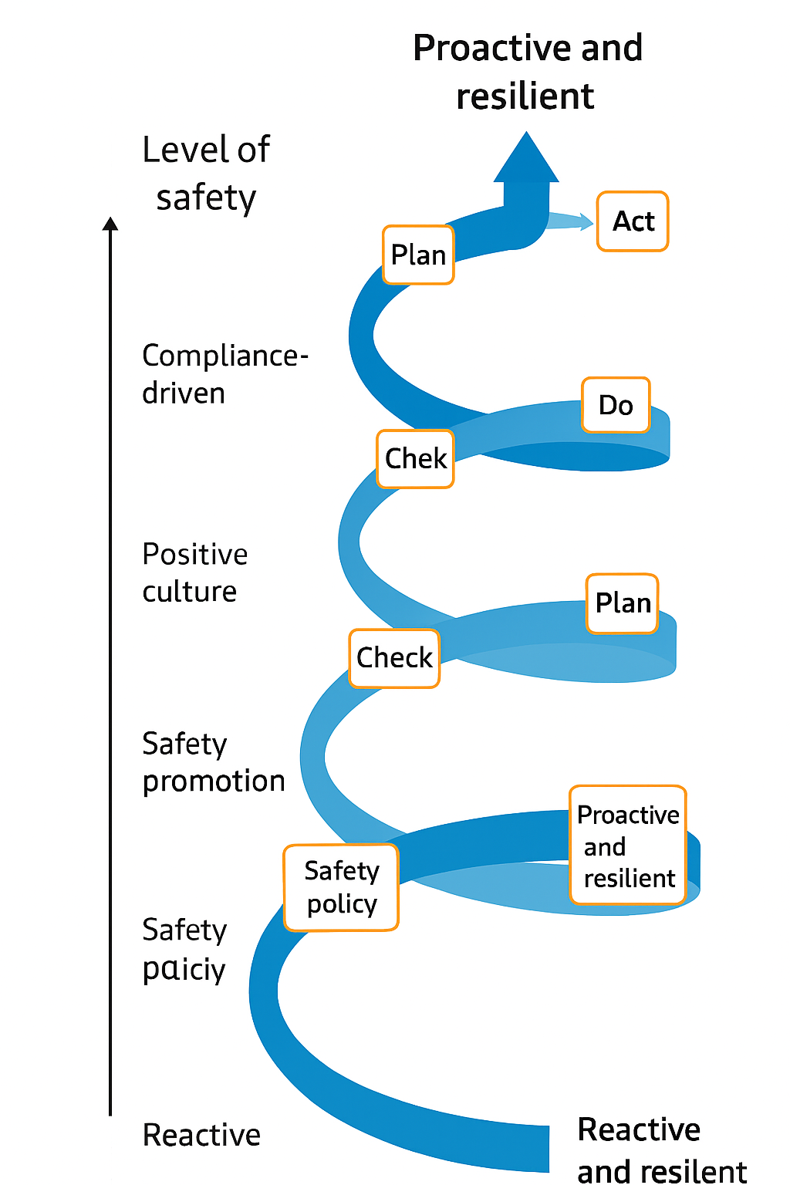
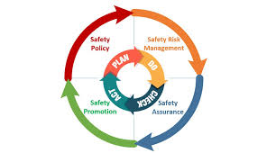
Findings + PDCA – Safety Culture/caminho SMS
Check lists
Scan Flow
Procedimentos corretos
Conhecimento da máquina
Uso apropriado ?
Preparação adequada, principalmente em situações anormais e de emergência ?
Ajustes na interpretação de procedimentos constantes da IS 00-002
Abordagem possibilita verificação do nível de conhecimento sobre a máquina?

Slide 7


